Slide 1



UBND QUẬN LONG BIÊN
TRƯỜNG MẦM NON HỒNG TIẾN
LĨNH VỰC PHÁT TRIỂN NGÔN NGỮ
HOẠT ĐỘNG LÀM QUEN VĂN HỌC
Thơ “Bé ơi”
Lứa tuổi: MGB (3 – 4 tuổi)
Giáo viên: Đinh Thị Thoan

Slide 2

MỤC ĐÍCH – YÊU CẦU
1. Kiến thức:
Trẻ biết tên bài thơ.
Trẻ hiểu nội dung bài thơ.
2. Kỹ năng:
Rèn kỹ năng đọc thơ diễn cảm.
Trẻ trả lời to rõ ràng.
Phát triển khả năng có chủ định cho trẻ.
3. Thái độ:
- Giáo dục: Trẻ ngoan, yêu thương đoàn kết với bạn bè.

Slide 3

Đoán xem

Slide 4
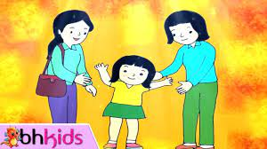
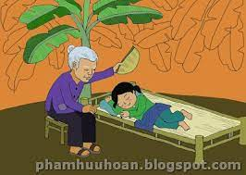
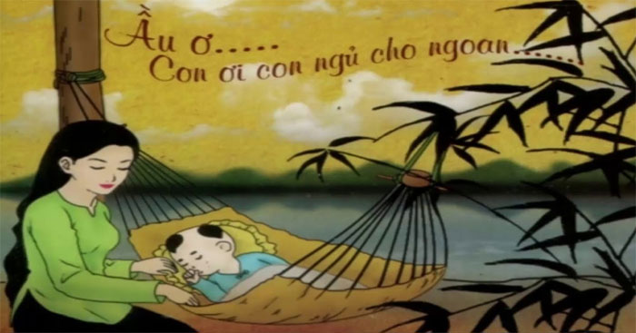

Các con vừa được nghe bài hát gì?

Slide 5

Bài hát nói về một bạn nhỏ rất thích đến lớp. Mỗi ngày đến lớp được cô giáo dạy nhiều điều hay và chơi rất là vui đây.

Slide 6

CÔ ĐỌC DIỄN CẢM LẦN 1

Slide 7
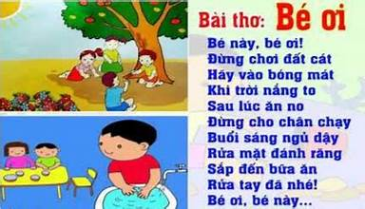

Slide 8

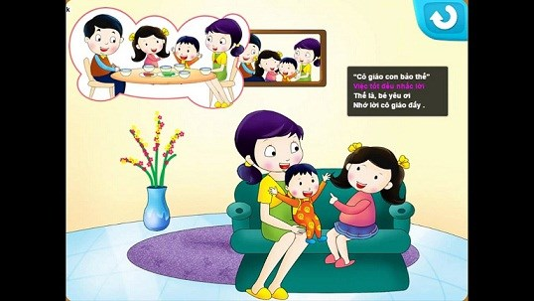
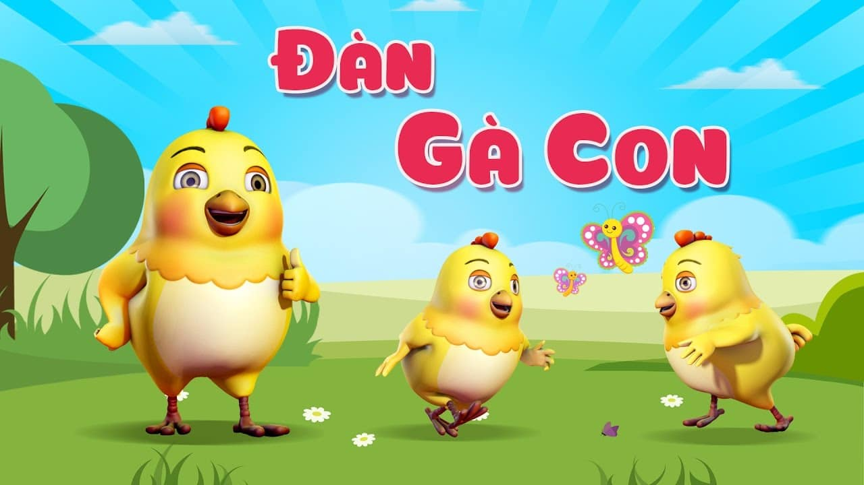
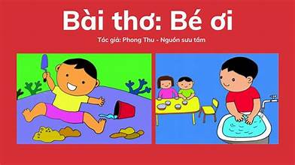
Cô vừa đọc cho các con nghe bài thơ gì ?
Nghe lời cô giáo
Đàn gà con
Bé ơi

Slide 9



Bài thơ do tác giả “Phong Thu” sáng tác đúng hay sai?

Slide 10

CÔ ĐỌC DIỄN CẢM LẦN 2

Slide 11
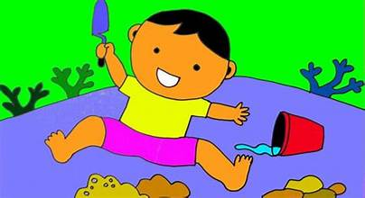

Slide 12
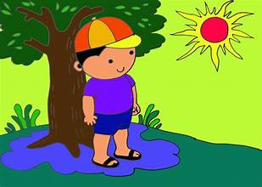

Slide 13
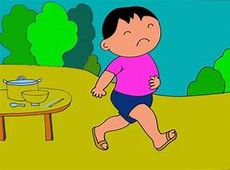

Slide 14
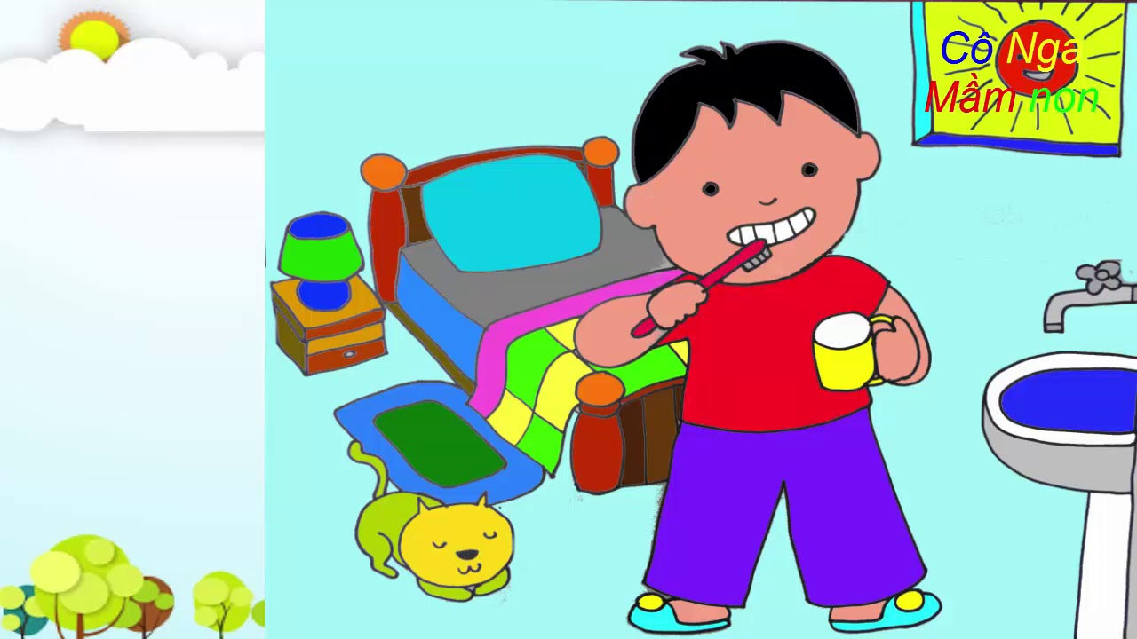

Slide 15
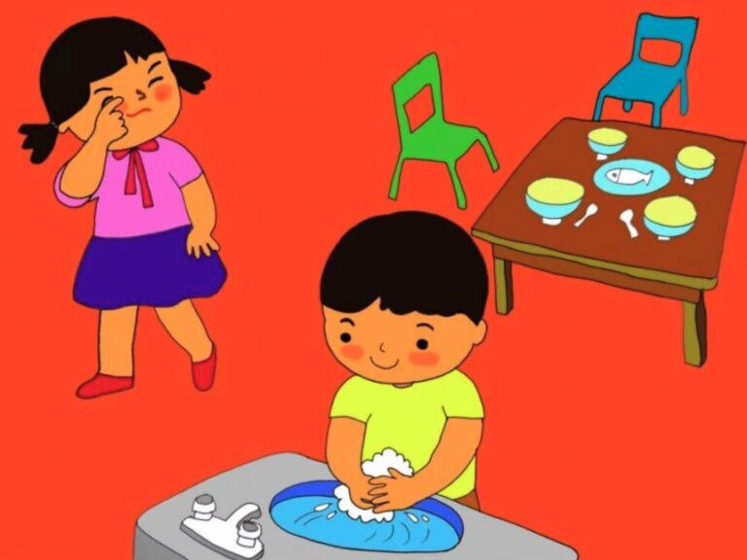

Slide 16

Đàm thoại – Trích dẫn

Slide 17
Cô vừa đọc cho các con nghe bài thơ gì?

Slide 18

Trong bài thơ nói về ai? Bạn nhỏ không nên làm gì?
Chạy nhảy sau khi ăn no
Nghịch đất, cát

Slide 19

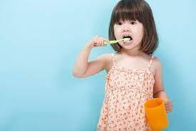
Vậy bài thơ đã khuyên bạn nhỏ làm gì khi mỗi sáng ngủ dậy?

Slide 20
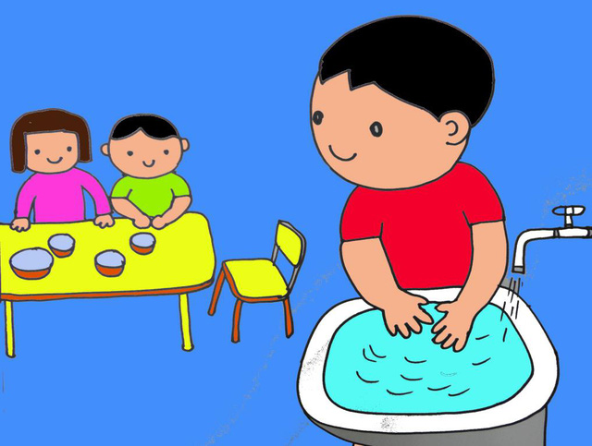
Trước khi ăn cơm bạn nhỏ phải làm gì?

Slide 21
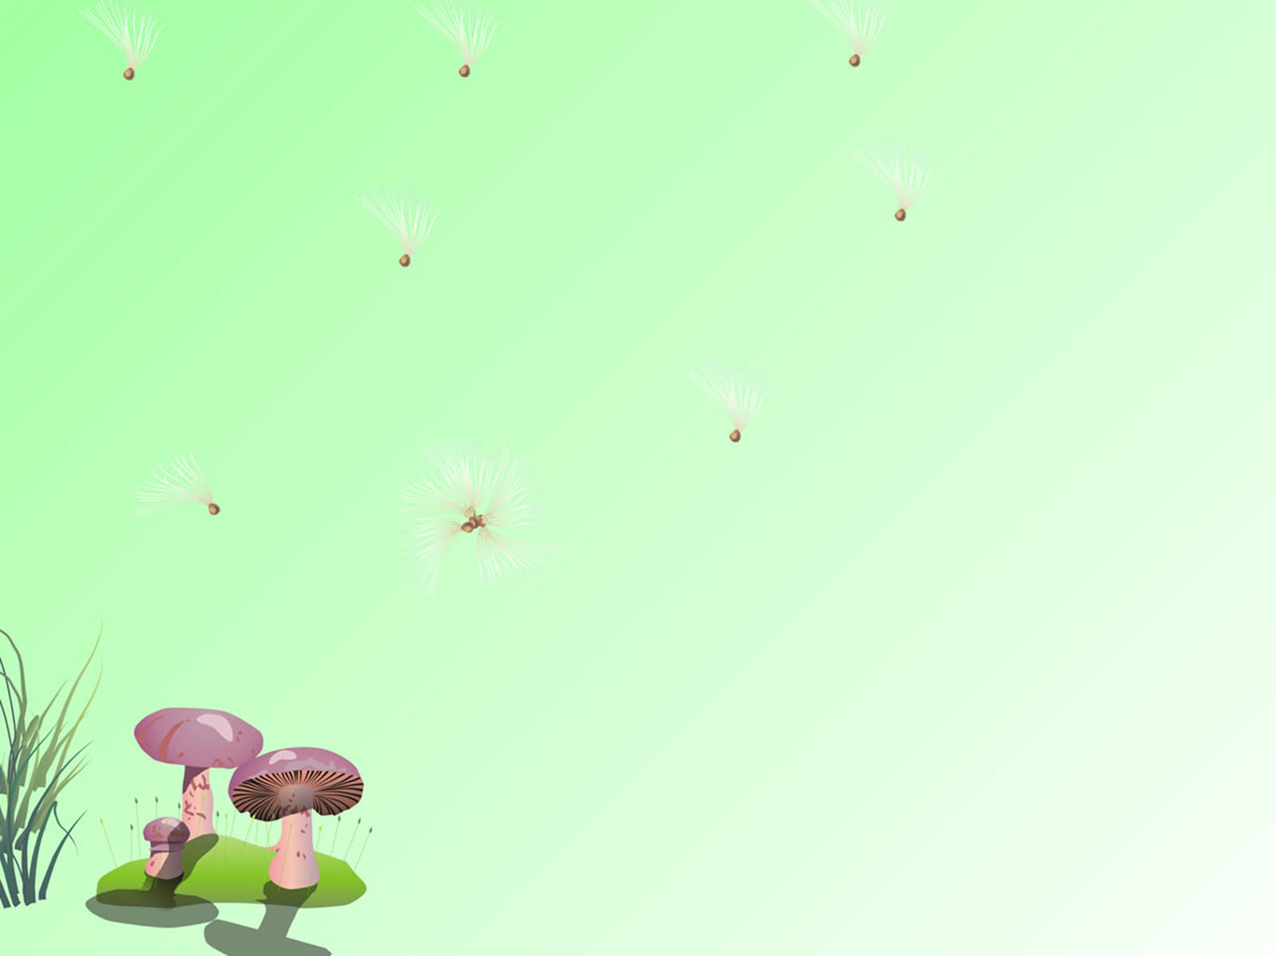
Các con ạ bài thơ Bé ơi của tác giả Phong Thu nói về bạn nhỏ không nghịch đất cát và những điều nên làm: Khi trời nắng to phải vào bóng mát, khi ăn no không được chạy nhảy nên ngồi nghỉ. sáng sớm dậy phải đánh răng rửa mặt...

Slide 22

DẠY TRẺ ĐỌC THƠ

Slide 23
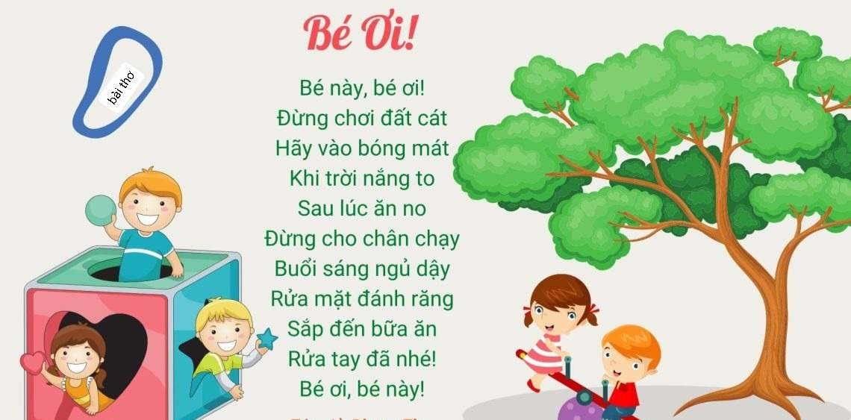

Slide 24
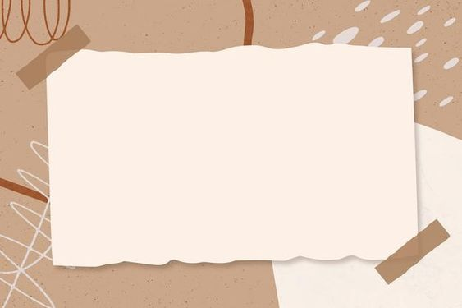
XIN CHÀO TẤT CẢ CÁC CON
HẸN GẶP LẠI CÁC CON VÀO BUỔI HỌC SAU NHÉ

